Slide 1

数据结构

Slide 2

均值法
在我们使用根号算法时，常常把块大小设为√n，这是不对的。
我们往往需要设块大小为k，通过复杂度计算，得到一个k的最优值。
通过都是两部分，所以让两部分复杂度划等号，可以解出k。
（这里不给出正确性的证明，相信大家都能理解，O(A+B)其中A与k成正相关，B与k成反相关，那么一定是A=B最优）
这种让两端复杂度均衡来达到最优的方法就叫均值法。
（由于一般题目只会出现两种算法，因此我们不介绍多种算法的均值法）
这也符合”平衡结合“的思路。

Slide 3
舌尖上的由乃
一个序列n个元素，需要你支持两种操作：
1、区间加。
2、区间询问第k大。
n是1e5。
相信大家都会每块维护排序后的序列，每次二分答案并判定，散块暴力，整块在排序后的序列上二分，块大小取√n，复杂度是O(n√n log^2 n)。

Slide 4
使用均值法进行优化
我们现在尝试使用均值法优化。
设块大小为k。
每次修改时整块直接标记，散块重构，复杂度为O(n/k+k log n)。
每次询问时先二分答案，散块暴力，整块二分，复杂度为O((n/k log n+k) log n)。
我们发现单次询问复杂度严格比单次修改大，因此单次复杂度是O(n/k log^2 n+k log n)。
令 n/k log^2 n=k log n。
解得k=√(n log n)。
总复杂度为O(n√(n log n) log n)。
有没有更优秀的做法？

Slide 5
更优秀的做法
修改操作时，重构块并不需要排序。
我们既然已经维护了块内的有序，被修改的和原来排序一致。
不妨把原来的按照修改与未被修改分成两个有序的部分，然后归并即可。
修改复杂度变成O(n/k+k)。
在询问时，我们也可以提前将散块需要被询问的两个部分有序的提出，然后可以归并，这样在二分中每次查询散块时也可以二分。
查询复杂度变成O(n/k log^2 n+log^2 n+k)。
此时单次查询复杂度仍然严格大于修改复杂度，因此单次复杂度是O(n/k log^2 n+k)。
使用均值法，令n/k log^2 n=k，解得k=√n log n。
总复杂度为O(n√n log n)。

Slide 6
一些常见算法中的均值法运用
相信大家都学过莫队算法，知道它是O(n√n)的，不过这是因为通常序列长度n和询问个数m是同阶的，我们能不能把复杂度用n和m一起表示呢？
设块大小为k，每块内右端点单调，每次跨块右端点最多O(n)移动量，因此复杂度是O(n^2/k)。
跨块均摊左端点改变量是k，在同块内每次左端点移动量不超过k，因此复杂度是O(mk)。
总复杂度是O(n^2/k+mk)。
运用均值法，令n^2/k=mk，得k=n/√m。
那么此时莫队的复杂度是O(n√m)。
还有诸如杜教筛一类的算法，也是运用的均值法，这里不多加介绍。
总而言之，这是一种非常常见且有用的思想，常常能够用来分析与优化算法的复杂度。

Slide 7
[bzoj3809]Gty的二逼妹子序列
Autumn和Bakser又在研究Gty的妹子序列了！但他们遇到了一个难题。
对于一段妹子们，他们想让你帮忙求出这之内美丽度∈[a,b]的妹子的美丽度的种类数。
为了方便，我们规定妹子们的美丽度全都在[1,n]中。
给定一个长度为n(1<=n<=100000)的正整数序列s(1<=si<=n)，对于m(1<=m<=1000000)次询问“l,r,a,b”，每次输出sl...sr中，权值∈[a,b]的权值的种类数。

Slide 8
平衡结合
显然使用莫队，让我们思考我们需要兹瓷的功能。
1、插入一个数（in） O(n√m)次
2、删除一个数(out) O(n√m)次
3、询问区间权值种类（query） O(m)次
用线段树来兹瓷这三个由于in和out时间复杂度较大所以总的时间复杂度是O(n√m log n)。
操作，我们可以考虑减小in和out的复杂度，当然代价是增大query的复杂度。
我们可以分块，于是in和out就变成O(1)的了！相应的query复杂度是O(√n)。总复杂度为O(n√m+m√n)。
这也是一种常见的平衡结合思路。

Slide 9
根号算法的互相结合
一些题目可能出现多个根号算法，甚至出现根号算法套根号算法的现象。
接下来就让我们来看一些这些题目。

Slide 10
[hackerrank]Range Modular Queries
一个序列，值域是40000，每次区间询问模x等于y的数有多少个。
n<=40000。

Slide 11
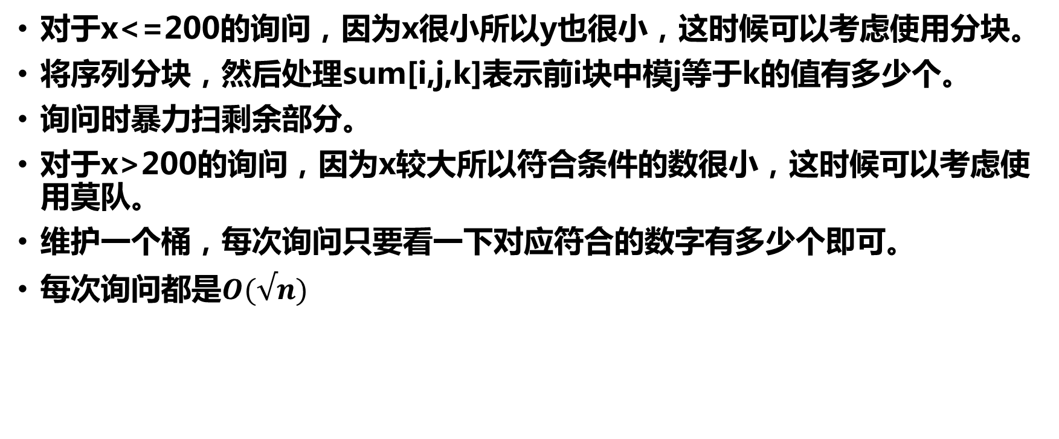
平衡结合
对于x<=200的询问，因为x很小所以y也很小，这时候可以考虑使用分块。
将序列分块，然后处理sum[i,j,k]表示前i块中模j等于k的值有多少个。
询问时暴力扫剩余部分。
对于x>200的询问，因为x较大所以符合条件的数很小，这时候可以考虑使用莫队。
维护一个桶，每次询问只要看一下对应符合的数字有多少个即可。
每次询问都是$O(√n)$

Slide 12
区间第k小
给你一个序列元素均在[0,n)内，并给定常数w。
每次在线询问区间第k小，要求忽略区间出现次数>w的数。
n<=100000。

Slide 13
离线算法
我们不妨考虑如何离线。
可以使用莫队+线段树做到 O(n√n log n)，非常菜鸡。
可以发现我们只有n次询问却有n√n次插入删除，如果我们使用线段树是很亏的。
考虑平衡复杂度：
kth是有办法O(1)-O(√n)的，具体做法是维护值域分块，以及一个桶。
值域分块就是把值域做分块，维护每一块有多少个数。
那么可以用√n的时间确定答案在哪一块，然后暴力扫这个块，通过桶定位答案。

Slide 14
在线算法
现在它要求我们在线，我们思考我们为何要使用莫队，因为我们想要得到一段区间的值域分块和桶。
如何在线得到一段区间的值域分块？
我们可以把序列分块，并预处理第i块到第j块的值域分块，这个空间和时间都是n根号的。
得到一段区间的值域分块，先利用预处理的，再将剩余部分暴力加入，这个非常可行。
麻烦的是桶不能这样做，但是我们并不需要知道一个区间的桶，具体的我们只需要知道一个数在一个区间的出现次数。
这个可以预处理每个数在前i块中出现了多少次，然后只需要对剩余部分暴力维护出桶。

Slide 15
[hdu6079]Yuno And Claris
一个序列，支持两种操作：
1、区间内值为x的位置全部变成y。
2、区间询问第k大。
n,m<=100000

Slide 16
做法
区间第k大套路很多，有一种常常被人忽略——值域分块。
当然你们或许不会忽略它，因为上一题已经用了值域分块。
对于本题，我们可以将序列分块，对前缀块维护值域分块。
现在问题是修改时的整块和散块，以及查询时的散块。
也就是我们要怎么操作才会获取每个位置是什么数？
对于每个块，每种数值维护一个链表，表示这种数值的所有位置，按任意顺序链接即可。
当对于整块执行了一个x->y时，直接把x的头接在y的尾上。
散块执行时，直接分裂出来接到y最后。
散块查询时，直接暴力扫所有链表，得到每个位置的数值。
复杂度O(n√n)。也是个优(du)秀(liu)的根号算法套根号算法题。

Slide 17
分块算法上树
这种科技简单讲一下。
这里讲的是链分块型，而不是子树分块型。
其实有稳定做法，详见邹逍遥的集训队论文，但这里我们介绍简单的做法。
假设你要√n分一块，我们随机√n个点为关键点。
然后将关键点形成的虚树建出来，每条树边就是一个块。
没有被归入任何块的，那就当做散块。
块数显然是O(√n)的，而且可以发现散块暴力期望长度也是O(√n)。

Slide 18
左偏树
定义1:左偏树中的一个节点，如果它的左子树或右子树为空，则称它是一个外结点。
定义2:对于左偏树中的一个节点x，到它的子节点中，离它最近的一个外结点经过的边数称为它的距离,记为dist(x) 。
特别地，外结点的距离为0，空节点(null)的距离为-1。
性质1（堆性质）:任意非叶节点的左子树和右子树的根节点的权值的优先级小于该节点。
性质2（左偏性质）:对于左偏树中的任意节点满足它的左子树的距离大于等于右子树的距离，即dist(left(x))⩾dist(right(x))
性质3:左偏树中的任意节点的左子树和右子树(如果有的话)都是左偏树。

Slide 19
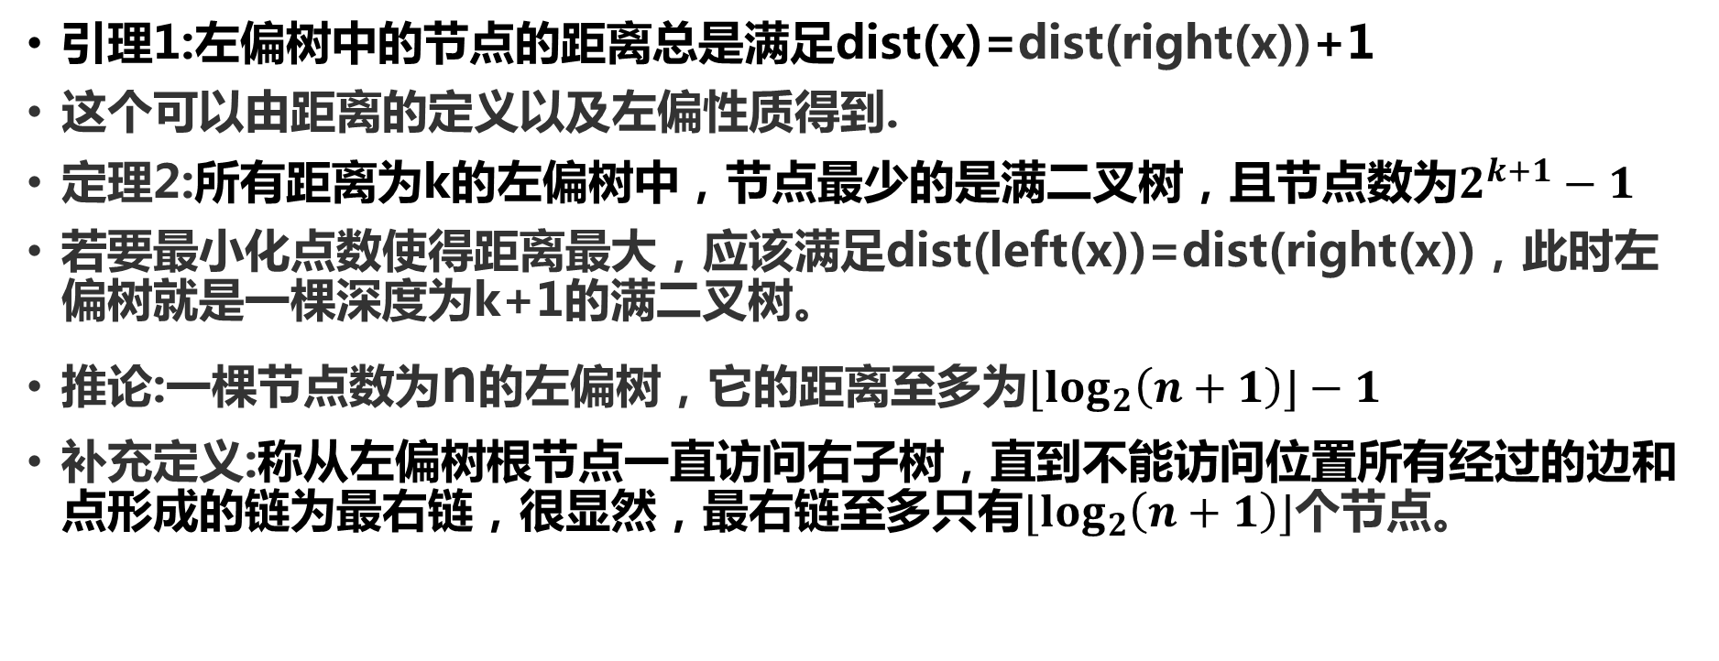
左偏树的更多性质
引理1:左偏树中的节点的距离总是满足dist(x)=dist(right(x))+1
这个可以由距离的定义以及左偏性质得到.
定理2:所有距离为k的左偏树中，节点最少的是满二叉树，且节点数为$2^{k+1}−1$
若要最小化点数使得距离最大，应该满足dist(left(x))=dist(right(x))，此时左偏树就是一棵深度为k+1的满二叉树。
推论:一棵节点数为n的左偏树，它的距离至多为$⌊\log_{2}\left(n+1\right)⌋−1$
补充定义:称从左偏树根节点一直访问右子树，直到不能访问位置所有经过的边和点形成的链为最右链，很显然，最右链至多只有$⌊\log_{2}\left(n+1\right)⌋$个节点。

Slide 20
左偏树的常用操作
合并操作(merge)
假设两棵树的根节点分别为a和b且val[b]优先级小于val[a]
那么我们将right(a)修改为merge(right(a),b)
当其中一棵树为空时可直接返回另一棵树。
虽然显然插入算法使得新堆满足堆的性质，但是会破坏左偏性质，所以在回溯的时候，要进行重新计算dist和维护左偏性质(如果变成”右偏”，就swap左右子树)
复杂度即为O(两棵树最右链节点数之和)
插入操作(push): 将插入的元素看成一棵只有一个节点的左偏树，merge即可。
删除操作(pop)：将根节点的左右子树merge起来，然后再将根节点删掉。

Slide 21
求k短路
给定一个n个点，m条边的带正权有向图。
给定s和t，询问s到t的所有路径中，权值和第k短的长度。
n,m,k<=10^5

Slide 22
考虑建立反图，然后跑最短路算法得到以t为根的最短路径生成树.
设f(x)表示x到t的最短距离。
当经过一条非树边(u->v,w) ,最终的路径长度就会因此增加f(v)-f(u)+w
对于一条路径，我们依次将它经过的非树边记下来，约定得到的序列是这条路径的非树边序列。
考虑对于一个合法的非树边序列，我们可以找到唯一的一条s到t的路径与之对应。
因此k短路的长度，等于合法非树边序列中代价第k小的值加上s到t的最短路。

Slide 23
如何得到一个合法的非树边序列？
假设当前点为p(初始p为s)，我们则需要进行以下过程:
1，找到一条起点在p到t的树路径上的非树边。
2，将p修改为该非树边的终点。
我们可以通过这样的方法来得到所有的非树边序列，
但事实上我们只需要每次找个最优的进行扩展，并且只用扩展k次就够了。
考虑用一些可持久化数据结构(如可持久化可并堆，可持久化线段树，可持久化Treap)来实现，左偏树就属于可持久化可并堆。

Slide 24
初始，x的堆由其最短路树上的父亲加上自己的出边构成。
扩展一次，则需要把当前的堆的最小值踢掉，把新的最小值丢进待扩展队列中，同时把当前非树边的终点对应的堆(这个堆是保持初始状态的)的最小值也丢进待扩展队列中，当然这里丢进去的值是要加上原有代价的。
复杂度O(m log m+k log k)

Slide 25
一些杂题

Slide 26
[bzoj3787]Gty的文艺妹子序列
给定一个正整数序列a(1<=ai<=n)，
每次询问，输出al...ar中的逆序对数，强制在线。
n,m<=100000。要求O(n√n)解决。

Slide 27
我们以根号为阈值分块，然后我们记A->B的含义是将A和B两个序列拼接在一起有多少逆序对两个元素一个来自A另一个来自B。
首先考虑如何求A->B，可以发现A和B的内部顺序是没有关系的，因此如果我们把A和B排好序了，运用归并即可线性求得A->B。
现在我们先把每个块排序，然后预处理一个位置到块头的逆序对个数（树状数组解决），接下来对于块内询问[l,r]假设块头和块尾分别是u和v，那么。
ans([l,r])=ans([u,r])-ans([u,l-1])-([u,l-1]->[l,r])。
其中前缀ans已经预处理，剩下那个可以归并。

Slide 28
我们解决块间贡献可以枚举两个块然后归并，接下来设f[l,r]表示第l到r块的答案。
f[l,r]=f[l,r-1]+f[l+1,r]-f[l+1,r-1]+l->r。
因此可以预处理块间贡献。
散块间贡献可以归并得到。
现在解决散块与块间的贡献。
可以先预处理一个位置对一个块的贡献，将元素按从小到大顺序的计算即可。
由于散块是一段连续区间，再前缀和或后缀和即可。
这样我们就O(n√n)解决了经典问题——在线无修区间逆序对。

Slide 29
【集训队作业2018】暴躁的排序鸽
这是一道交互题。
一开始有一个乱序的大小为n的排列A，但你并不清楚其具体值。
你可以调用函数super_sort(int *a, int len, int *b)：
len表示待排序的数的个数且要满足len<=k
a传入待排序的数在原数列中的位置
b传出排好序的数在原数列中的位置，即b是a的一个排列，且对于任意的i<j,A[b[i]]<A[b[j]]
当然调用次数是有限制的，现在要求你输出原数列按A排序后的结果。
例子:比如A[3,2,0,1,4]，则你应该返回结果a[2,3,1,0,4]（下标从0开始）
n=524288,k=16,次数限制为562000

Slide 30
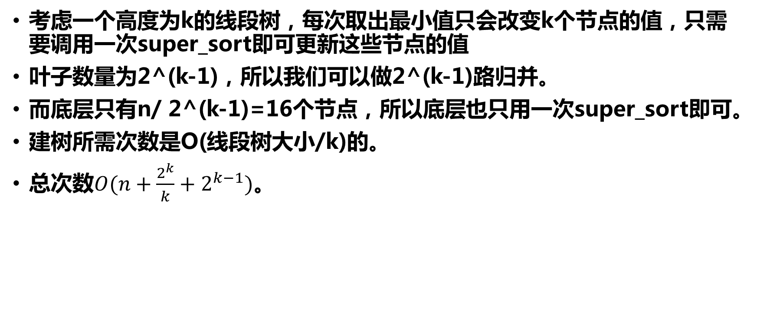
std解法
考虑一个高度为k的线段树，每次取出最小值只会改变k个节点的值，只需要调用一次super_sort即可更新这些节点的值
叶子数量为2^(k-1)，所以我们可以做2^(k-1)路归并。
而底层只有n/ 2^(k-1)=16个节点，所以底层也只用一次super_sort即可。
建树所需次数是O(线段树大小/k)的。
总次数$O(n+\frac{2^{k}}{k}+2^{k−1})$。

Slide 31

一个更加优秀且简洁的解法
考虑使用快速排序，假设每次我们将序列分成a路(即初始随机选出a-1个的位置)，那么一次可以排序(k-a+1)个数，
那么复杂度$O(\frac{n∗log_{a}n}{k−a+1})$
当k=16时，a取8，这时所需次数就已经比n要小了。

Slide 32
“玲珑杯” Round #20 漆黑的太阳
给你一个序列a，每次查询一个区间[l,r]。 这个区间一共可以形成2^(r-l+1)个子序列，即每个数出现或者不出现，定义一个子序列对答案的贡献为其去重之后的和，即如果一个数x在这个子序列里出现了多次，那么只算一次。 查询区间[l,r]所有子序列的贡献的和。 然而由乃为了让这个题变麻烦，所以每次的膜数zcy不一样。
n , m , a[i] <= 100000 , zcy <=10^9

Slide 33
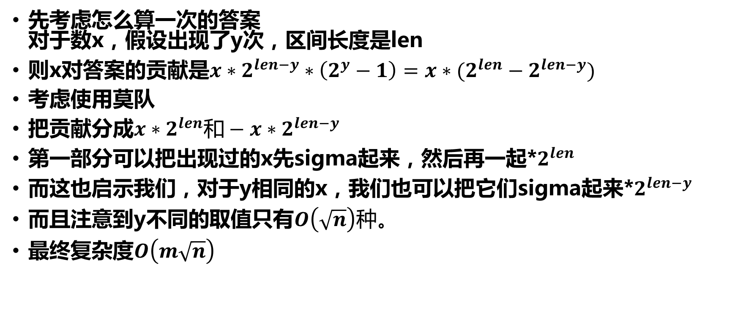
先考虑怎么算一次的答案 对于数x，假设出现了y次，区间长度是len
则x对答案的贡献是$x∗2^{len−y}∗\left(2^{y}−1\right)=x∗(2^{len}−2^{len−y})$
考虑使用莫队
把贡献分成$x∗2^{len}和−x∗2^{len−y}$
第一部分可以把出现过的x先sigma起来，然后再一起*$2^{len}$
而这也启示我们，对于y相同的x，我们也可以把它们sigma起来*$2^{len−y}$
而且注意到y不同的取值只有$O\left(\sqrt{n}\right)种。$
最终复杂度$O\left(m\sqrt{n}\right)$

Slide 34
[bzoj5089]最大连续子段和
给出一个长度为 n 的序列，要求支持如下两种操作：
A l r x ：将 [l,r] 区间内的所有数加上 x ；
Q l r ： 询问 [l,r] 区间的最大连续子段和。
其中，一个区间的最大连续子段和指的是：该区间所有子区间的区间和中的最大值（本题中子区间包括空区间，区间和为 0 ）。
n,m<=50000，bzoj总时限40s。

Slide 35
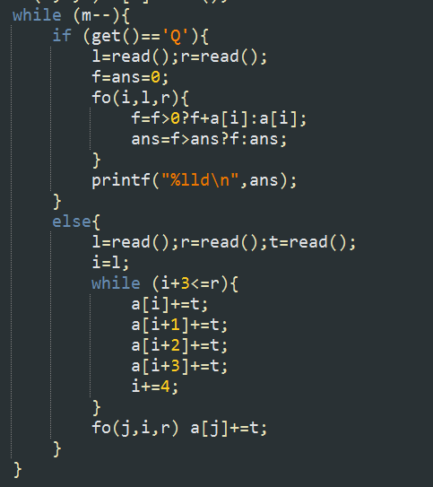
AC程序

Slide 36

启示
1、不要学分块学傻。
2、如果根号算法跑不过暴力，你不如写暴力。
本题出题人的解法可以自行百度，这里不进行介绍。

Slide 37
简单数据结构题
一颗点权树，初始点权均为0。
每次操作将所有距离x为1的点点权+1，然后希望你求出距离x为1的点点权异或和。
n<=500000。

Slide 38
根号算法
任意找一个点到根，变为有根树。
把修改和询问都拆成儿子修改/询问和单点修改/询问。
注意到点权初始均为0。
那么发现一个点的所有儿子，点权的种类数不超过根号。
我们对于每个点用一个动态桶（即链表）维护儿子的点权，修改和询问都很简单。
复杂度O(n√n)

Slide 39
正解
我们不妨对一个点的儿子的点权维护一颗trie（从低位到高位）。
每次执行儿子修改时，0边出去，+1后会变成1，而1边+1后变成0，且还要继续进位，因此交换01儿子，继续递归0儿子。
复杂度O(n log n)

Slide 40
[hdu5511]Minimum Cut-Cut
定一颗n个节点的无根树，除此之外还给定一些非树边(x,y)。
这些非树边比较特殊，它们满足将树看成1为根的有根树的时候,lca(x,y)=1。
树边和非树边的数量之和是m。
你可以删除任意条边，要求删除最少的边，满足恰好删除两条树边，且删除这些边后原图不连通。
3≤n≤2×10^4,n−1≤m≤10^5

Slide 41
分情况
考虑两种情况：一种是割了两条存在祖先儿子关系的树边，一种是割了两条没有祖先儿子关系的树边。
我们令dx表示一个端点落在x的子树内的所有非树边条数。
对于第一种情况，假设删的是(x,fa[x])(y,fa[y])（x是y的祖先），那么答案就是dx−dy，x固定时y取x的儿子显然最优，直接枚举即可。

Slide 42
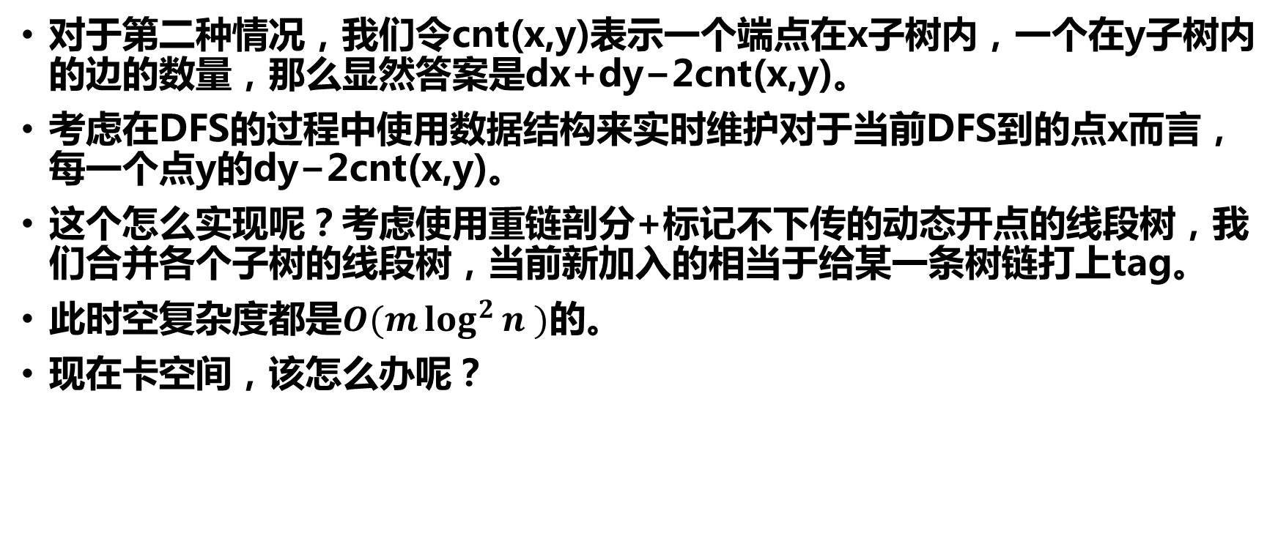
第二种情况
对于第二种情况，我们令cnt(x,y)表示一个端点在x子树内，一个在y子树内的边的数量，那么显然答案是dx+dy−2cnt(x,y)。
考虑在DFS的过程中使用数据结构来实时维护对于当前DFS到的点x而言，每一个点y的dy−2cnt(x,y)。
这个怎么实现呢？考虑使用重链剖分+标记不下传的动态开点的线段树，我们合并各个子树的线段树，当前新加入的相当于给某一条树链打上tag。
此时空复杂度都是$O(m\log^{2}{n} )$的。
现在卡空间，该怎么办呢？

Slide 43
空间优化
我们考虑使用一个很tricky的技巧：
我们重链剖分了这一棵树，那么我们DFS的时候先进入重儿子，然后直接继承重儿子的线段树，对于轻儿子我们线段树合并的同时回收空闲节点。这样我们DFS到点x的时候需要的线段树个数就是x到根路径上的轻边条数，而且每一棵线段树最多只会有O(n)个节点。
因此空间复杂度是O(n log n)。

Slide 44
Codechef DEC16 SEAINCR
给出一个有n个数的序列A，给出m组询问，每组询问查询下标在(L[i],R[i])之间的最长上升子序列。
1<=∑A[i],n,m<=10^6

Slide 45
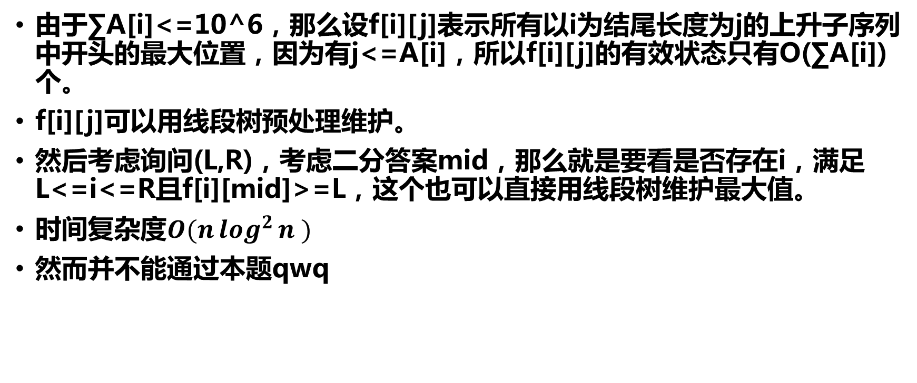
Codechef DEC16 SEAINCR
由于∑A[i]<=10^6，那么设f[i][j]表示所有以i为结尾长度为j的上升子序列中开头的最大位置，因为有j<=A[i]，所以f[i][j]的有效状态只有O(∑A[i])个。
f[i][j]可以用线段树预处理维护。
然后考虑询问(L,R)，考虑二分答案mid，那么就是要看是否存在i，满足L<=i<=R且f[i][mid]>=L，这个也可以直接用线段树维护最大值。
时间复杂度$O(n\log^{2}{n} )$
然而并不能通过本题qwq

Slide 46
Codechef DEC16 SEAINCR
考虑优化上面过程。
将所有的f[i][j]以及L从大到小排序，那么当我们处理到一个询问的时候，同样的，二分答案mid，那么就是要看之前插入的f[i][mid]中是否有i在区间[L,R]中的。
由于f[i][j]<=i，那么当我们扫到L的时候，在此前插入的f[i][j]的i必定都是大于等于L的，所以可以不用线段树维护，只需要对于每个j维护之前出现过的f[i][j]的i的最小值即可。
二分mid，查询只需要看f[i][mid]中最小的i是否小于等于R即可。
时间复杂度O(n log n)

Slide 47
[bzoj十连测#3 B]线段树
有一个长度为n的整数序列与一个长度为m的修改操作序列，每个修改操作形如将序列[l,r]的元素都赋值为这个区间的最大值。
现有q个操作，要么是修改整数序列的一个元素，要么是询问如果执行修改操作序列[l,r]的修改操作后，整数序列第k个元素是多少（询问之间独立，而修改单个元素会造成后续影响）。
所有涉及到的数范围均为10^5。

Slide 48
我们容易发现，每一个位置都可以被表示成一段区间的最大值。
我们枚举操作序列的右端点r来离线做，把所有询问操作挂在其对应右端点上。
对于位置k，找到最后一个覆盖其的操作[l,r]，然后继续找最后一个覆盖l的操作[l1,r1]，接着找最后一个覆盖l1的操作[l2,r2]…
对于右端点进行类似的操作。
找到最左的ll与最右的rr，使得k这个位置可以表示成[ll,rr]的最大值。

Slide 49
把每个操作当做一个结点，我们维护两颗树：一棵叫左树一棵叫右树，左树中，一个结点的父亲是满足在该结点之前的最后一个可以覆盖其左端点的操作，右树同理。倍增一下，便可以快速找到ll与rr。
如何得知最晚覆盖其的区间？可以用线段树，每加入一个区间就区间赋值。
然后，顺序扫q个操作，用线段树维护a，遇到修改就修改，遇到询问就询问对应区间最大值。
复杂度O(n log n)。

Slide 50
CF741.E Arpa’s abnormal DNA and Mehrdad’s deep interest
给出字符串S和T
设在S[i]和S[i+1]之间插入T串得到的字符串是R[i]
定义一个字符串集合中“最有趣的字符串”为字典序最小的字符串
给出q组询问，每个询问形如(l,r,k,x,y)，问l<=i<=r且x<=(i mod k)<=y的i中，最有趣的R[i]的i为多少（如果有多个，输出最小的一个。）
1<=|S|,|T|,q<=10⁵

Slide 51
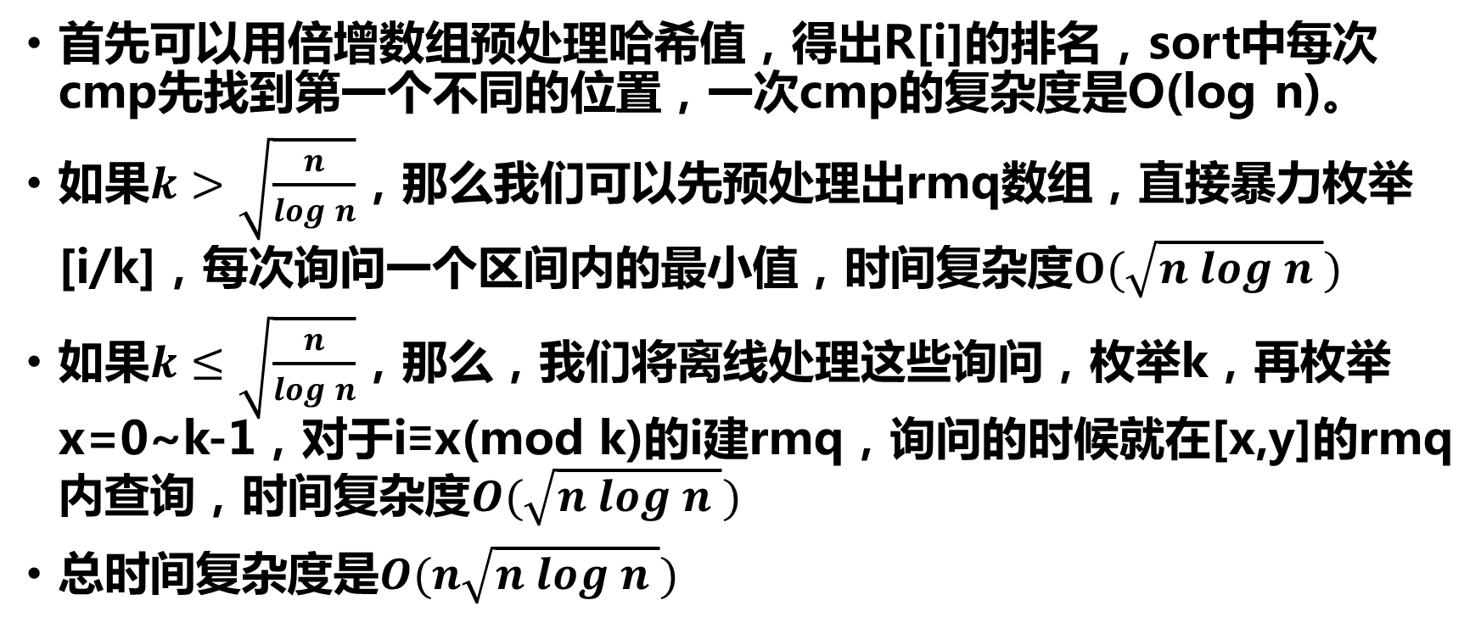
CF741.E Arpa’s abnormal DNA and Mehrdad’s deep interest
首先可以用倍增数组预处理哈希值，得出R[i]的排名，sort中每次cmp先找到第一个不同的位置，一次cmp的复杂度是O(log n)。
如果$k>\sqrt{\frac{n}{log n}}$，那么我们可以先预处理出rmq数组，直接暴力枚举[i/k]，每次询问一个区间内的最小值，时间复杂度$O(\sqrt{n log n })$
如果$k≤\sqrt{\frac{n}{log n}}$，那么，我们将离线处理这些询问，枚举k，再枚举x=0~k-1，对于i≡x(mod k)的i建rmq，询问的时候就在[x,y]的rmq内查询，时间复杂度$O(\sqrt{n log n })$
总时间复杂度是$O(n\sqrt{n log n })$

Slide 52
[CF840E]In a Trap
一棵树，点有点权ai，每次查询u到v路径上的max(ai xor dis(i,v))，保证u是v的祖先。
n<=50000,ai<=2^16。

Slide 53
值域分块
注意到n和权值都不大，我们考虑值域分块。
考虑维护一个点x向上256个点的信息，这样我们后八位在跳的时候不会产生影响。
设f(x,i)表示x向上256个点的max(aj xor dis(x,j) xor(i×256))
预处理复杂度可以做到O(n*256*log 256)(只按前八位建个字典树即可)。
查询就暴力跳就好了。

Slide 54
[bzoj4699]树上的最短路
有一颗n个节点的树，一条树边上有边权。树边是无向的。
而现在your friend who is also sad as you建造了m个通道，每条通道形如(a,b,c,d,v)，代表树上a-b路径上所有点，向树上c-d路径上所有点，连了一条边权为v的有向边。
现在你想去点K read more useful knowledge，想要知道从任意节点出发到达K的最短路。
n<=2.5*10^5，m<=10^5，边权均为10^9。

Slide 55
连边跑图论算法
可以发现我们可以扭转边的方向，变成从K出发的单源最短路。
单源最短路可以用Dijkstra算法解决，复杂度O(M log n)。
这里的M是边数。
暴力构图有mn^2条边。
因此肯定是不行的。

Slide 56
优化连边一
对树进行链剖。
那么一条路径将会对应log^2个线段树区间。
log^2个区间向log^2个区间连有向边，共m log^4 n条边。
算上Dijkstra的复杂度，这样做是naive的。

Slide 57
优化连边二
还是链剖，但是不要那么蠢，暴力连log^2到log^2。
可以考虑建出一个中转点，这样只需要m log^2 n条边。
但是复杂度还是大的不行。

Slide 58
优化连边三
不妨考虑用倍增而不是树剖优化连边。
这样至少有n log n条边。
如果划分出log个区间，再连，这样只有m log n条边。
但如果利用倍增性质，即把一段拆成有交但并为全集的两段，带来的额外连边只有m条边。
算上最短路需要两个log。

Slide 59
正解
我们不妨来考虑Dijkstra算法，其会按照K到某点的最短路长度顺序访问点。
每个点只被访问一次，那么通道的(a,b)段中任意一点被访问时，这个通道便不会再被使用。
我们考虑如何取出所有经过x的通道。
容易发现满足条件的通道有两种情况：
1、一端在x子树内而另一端不在。
2、两端的lca为x。
第二种情况相当好处理，我们只考虑第一种情况。

Slide 60
取出通道
先做出dfn。
假如通道是A-B -> C-D，且dfn[A]<dfn[B]。
第一种情况是A在x子树B不在，第二种情况是B在x子树A不在。
第一种情况满足dfn[x]<=dfn[A]<=dfn[x]+size[x]-1，而dfn[B]>dfn[x]+size[x]-1。
第二种情况也有类似的式子。
前者我们用线段树维护dfn[A]在某区间时dfn[B]的最大值。每次不断取出最大值并删除直到发现最大值也在子树x内。

Slide 61
做法
于是我们维护一个堆实现Dijkstra，里面存储边或通道，如果是边，权值为K到起点最短路+边的长度，否则权值为通道第一个被访问到的点+通道权值。
对于通道，我们可以暴力访问C-D上所有未被确定最短路的点。
每个点只会被确定一次，为了快速，用并查集来缩。
因此复杂度为O(m log n)。

Slide 62
[bzoj4298]Bajtocja
给定d张无向图，每张图都有n个点。
一开始，在任何一张图中都没有任何边。
接下来有m次操作，每次操作会给出a,b,k，意为在第k张图中的点a和点b之间添加一条无向边。
你需要在每次操作之后输出有序数对(a,b)的个数，使得1<=a,b<=n，且a点和b点在d张图中都连通。
1<=d<=200，1<=n<=5000，1<=m<=1000000。

Slide 63
hash
设f(x,i)表示点x在第i张图里面的连通块编号，这个在有加边操作时可以使用启发式合并来快速地更新。
如果x和y两个点在所有图里面都联通，显然∀1≤i≤d,f(x,i)=f(y,i)。
考虑对每一个x都维护所有f(x,i)的哈希值，然后再使用一个哈希表来找到相同哈希值的点的个数就能求答案了。
时间复杂度O(dn log n+m)。

Slide 64
Codechef sumdis
有一个n个点的有向无环图。
如果i<=n-1，那么ai表示i到i+1有一条边权为ai的有向边。
如果i<=n-2，那么ai表示i到i+2有一条边权为bi的有向边。
如果i<=n-3，那么ai表示i到i+3有一条边权为ci的有向边。
设d(s,t)(s<t)表示s到t的最短路，求任意s，t的d(s,t)之和。
n<=10^5，ai,bi,ci<=10^4。

Slide 65
分治
不妨考虑分治。
可以注意到如果最中间三个点删去，左边到右边就不连通，因此这三个点是必经点。
不妨先考虑以这三个点开始求出到左右边各个点的最短路。
接下来考虑对于左边一个s，到三点最短路分别为a,b,c，右边一个t，到三点最短路分别为x,y,z。
假设选第一个点最优，即a+x<=b+y，a+x<=c+z。
移项得a-b<=y-x，a-c<=z-x，可以注意到这是二维偏序。
可以对其中一维排序，另一维线段树即可。

Slide 66
Codechef QGRID
给出一个m*n的网格图，每条边有边权，有q组询问或操作
操作给出(i1,j1,i2,j2,c)将(i1,j1)到(i2,j2)最短路上的点都加上点权c
询问给出(i,j)，问点(i,j)的点权是多少。
1<=m<=3,1<=n<=100000，保证两点间的最短路唯一

Slide 67
做法
考虑两个点的最短路(i1,j1)到(i2,j2)，如果中途经过了某个点(x,y)，那么从(i1,j1)到(i2,j2)的最短路一定在以(x,y)为根的最短路树上。
分治，对于分治区间[l,r]，分别建出纵坐标在这个区间内的点以mid上的m个点为根的m棵最短路树。
对于一个操作，找到所有包含j1和j2的最短路树，然后找到最小的一条路径，这个必定为他们的最短路树，然后在这棵树上打上一个标记，用数据结构维护就好了
对于一个询问，直接在所有包含这个点的最短路树上把这个点的权值加起来就好了。
时间复杂度O(n log^2)

Slide 68
Codechef CHEFFIB
给定一棵n个节点的树，边权都为1.初始时每个点的点权都为0
接下来有m个操作，操作有两种：
1. 给定四个非负整数v,k,a,b，设一个点u与v的距离为d(u可以等于v)，如果d≤k，那么令u的点权加上f(d)（其中函数f(0)=a,f(1)=b,f(i)=f(i-1)+f(i-2) (i≥2)）
2. 给定v,输出v当前的权值模10^9+7的值
n,m<=300000。

Slide 69
做法
首先点分治，路径变成v到u经过已知点r，距离为dist(v,r)+dist(u,r)
可以预处理f(0)、f(1)转移到f(i)(0≤i≤n)的系数，然后这两项分别乘a,b挂在r上
查询v的权值时，在重心树上v的位置跳到根，把在每个r上相应的转移值的总和再乘上系数即可
考虑到有距离d的限制，可以再用树状数组维护
时间复杂度O(mlog^2n)

Slide 70
end

